Slide 1


ANÁLISIS DEL RENDIMIENTO DE LOS PILOTOS Y ESCUDERIAS DE LA FORMULA 1 DURANTE LAS TEMORADAS DE 2022 A 2024
Autor: Santiago Mateos Gómez
Tutor: Mercedes Sánchez Barba
Mayo 2025

Slide 2
Índice
1. Resumen / Abstract
2. Introducción
3. Material y métodos
4. Resultados
4.1. Análisis exploratorio
4.2. Relación entre el número de abandonos y otras variables categóricas
4.3. Relación entre los resultados de las carreras con otras variables categóricas
4.4. Puntuación y factores asociados
4.4.1. Puntos según constructor y tipo de circuito
4.4.2. Puntos según piloto y tipo de circuito
5. Discusión
6. Conclusiones
7. Referencias

Slide 3
1. Resumen/Abstract
La Formula 1 es la cúspide del automovilismo
Analiza el rendimiento de los pilotos y de las escuderías a lo largo de las temporadas 2022, 2023 y 2024
Misma normativa técnica
Objetivo principal: encontrar aquellos factores o características que más influyen en el rendimiento de los pilotos
Tratamiento estadístico utilizado: Análisis exploratorio, test Chi-cuadrado, ANOVA, Kruskall-Wallis y pruebas Post-Hoc.
Resultados obtenidos: relación entre la posición de salida y la posibilidad de abandonar, el constructor y la posibilidad de que algún monoplaza abandone, el piloto y los resultados en carrera y el constructor y el resultado en carrera.

Slide 4
2. Introducción
Definición Fórmula 1
Contexto y búsqueda
Objetivo del estudio en función de lo que se busca en este deporte.
Literatura científica
Motivo de la elección de las temporadas 2022, 2023 y 2024

Slide 5
3. Material y métodos
Obtención de la base de datos
Variables importantes
Test utilizados:
Test de Chi-cuadrado
Kolmogorov-Smirnov
Kruskall-Wallis
Anova
Pruebas Post-Hoc
Software utilizado: SPSS

Slide 6
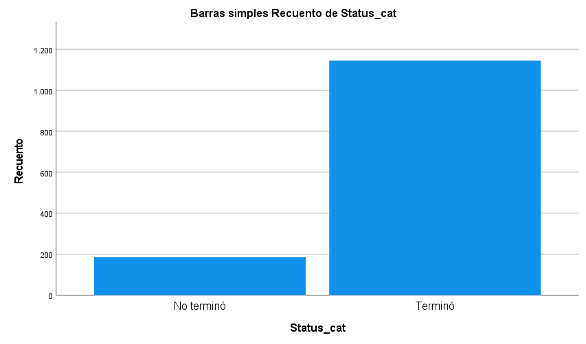

4. Resultados
4.1 Análisis exploratorio:
Status

Slide 7
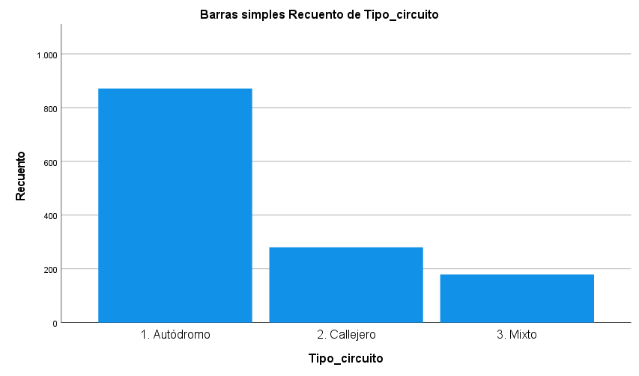
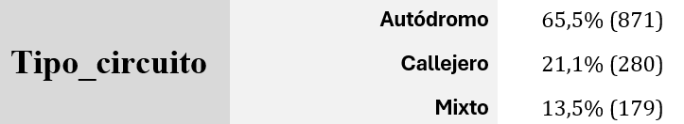
4. Resultados
4.1 Análisis exploratorio:
Tipo de circuito

Slide 8
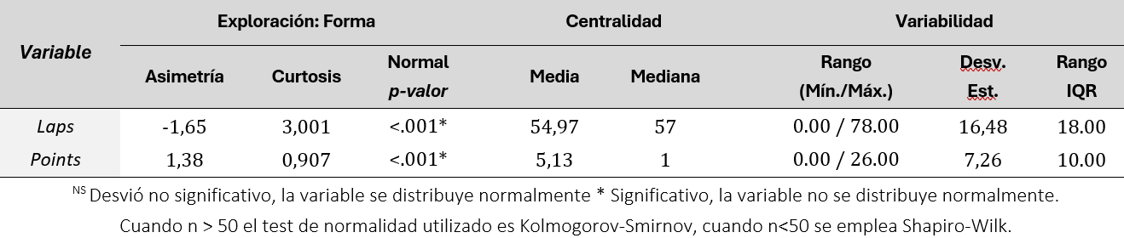
4. Resultados
4.1 Análisis exploratorio:
Variables cuantitativas

Slide 9
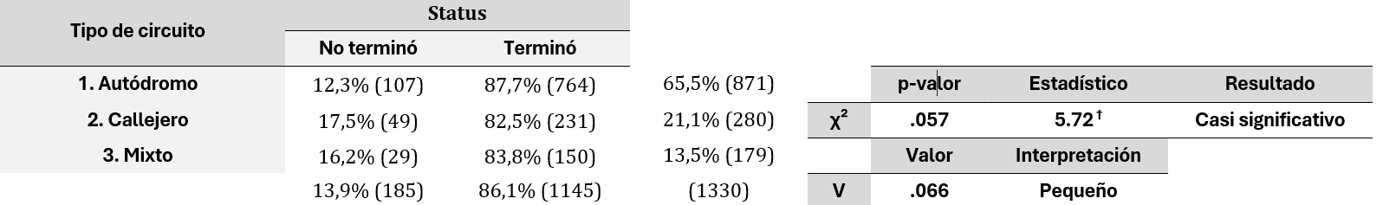
4. Resultados
4.2. Relación entre el número de abandonos y otras variables categóricas
Tipo de circuito y número de abandonos

Slide 10
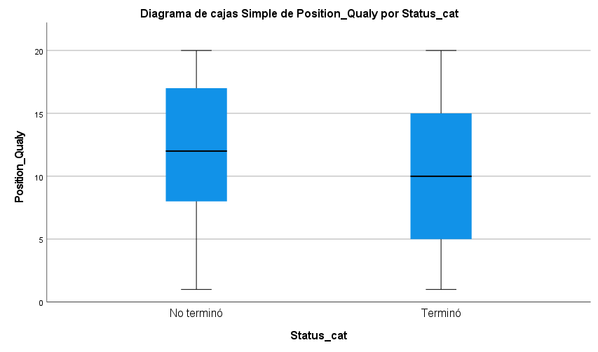
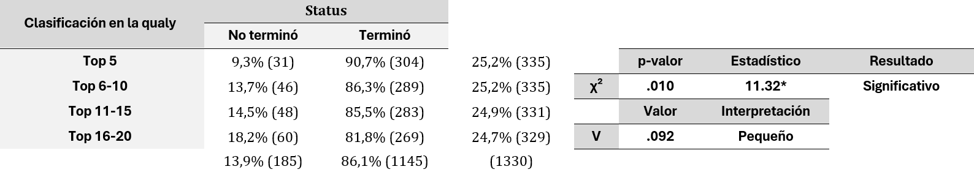
4. Resultados
4.2. Relación entre el número de abandonos y otras variables categóricas
Clasificación en Qualy y número de abandonos

Slide 11
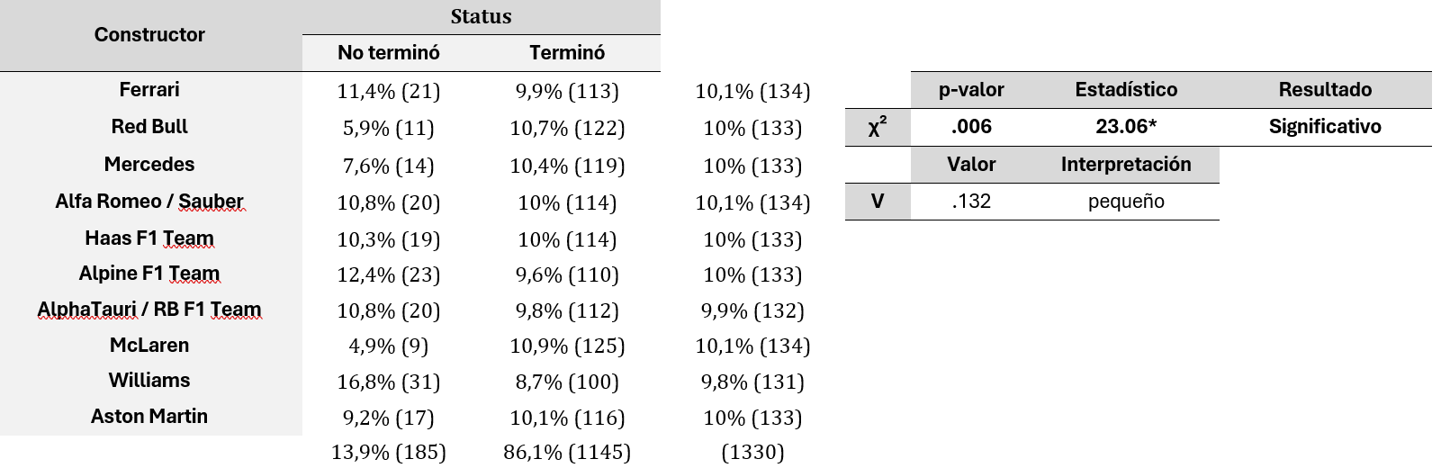
4. Resultados
4.2. Relación entre el número de abandonos y otras variables categóricas
Equipo de Fórmula 1 y número de abandonos

Slide 12
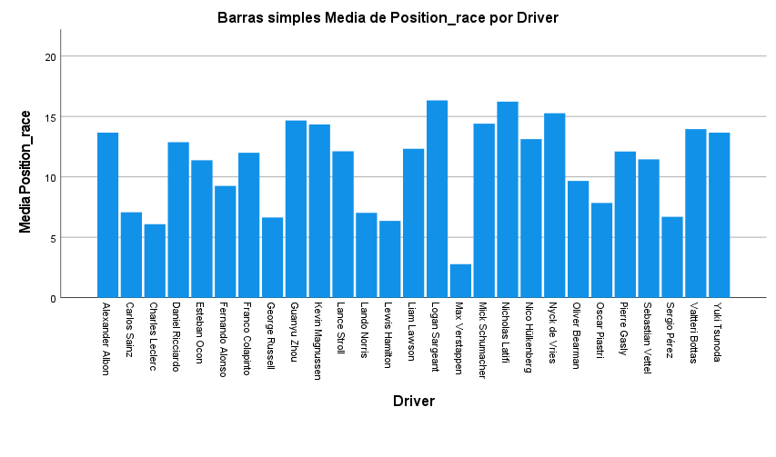
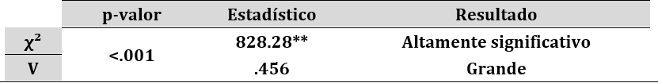
4. Resultados
4.3.Relación entre los resultados de las carreras con otras variables categóricas
Piloto y resultado.

Slide 13
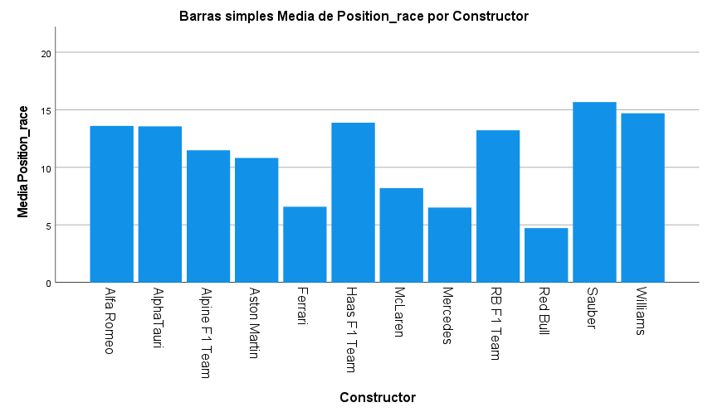
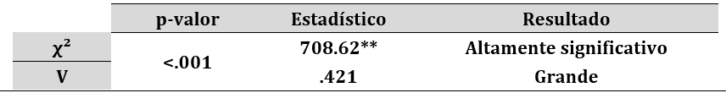
4. Resultados
4.3.Relación entre los resultados de las carreras con otras variables categóricas
Constructor y resultado.

Slide 14
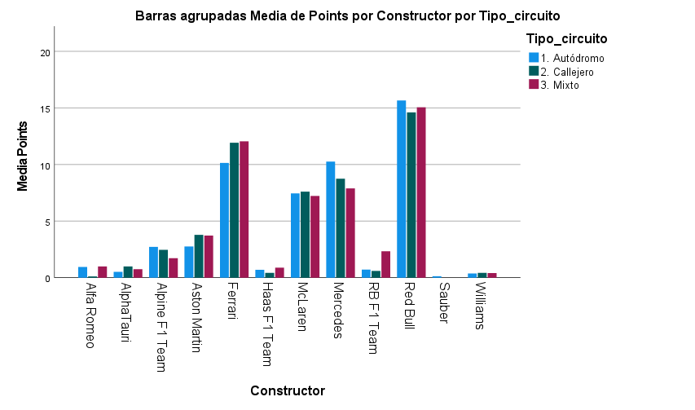
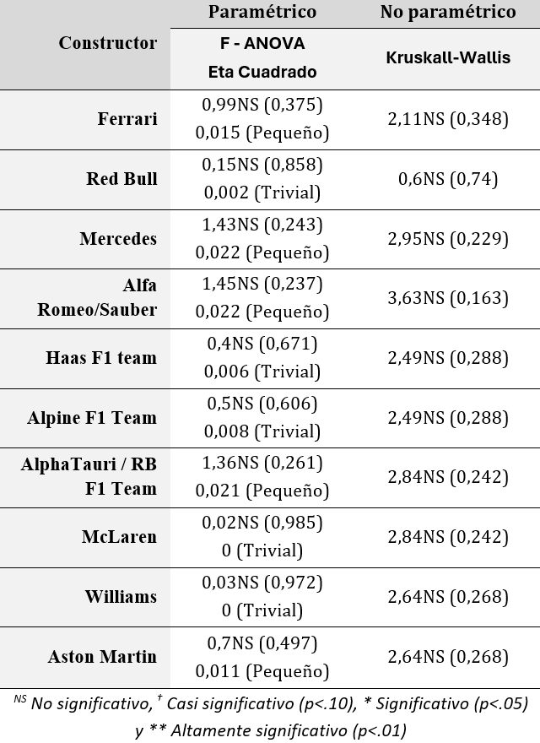
4. Resultados
4.4. Puntuación y factores asociados
Puntos según constructor y tipo de circuito

Slide 15
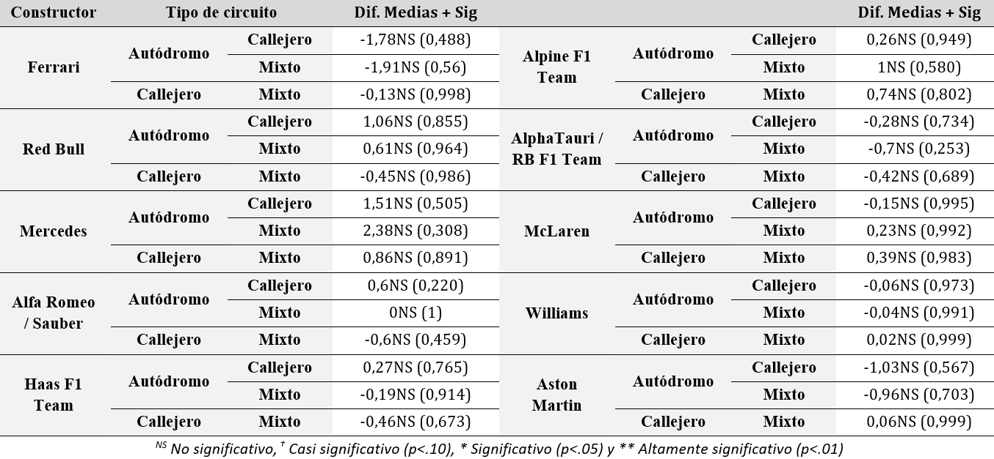
4. Resultados
4.4. Puntuación y factores asociados
Puntos según constructor y tipo de circuito

Slide 16
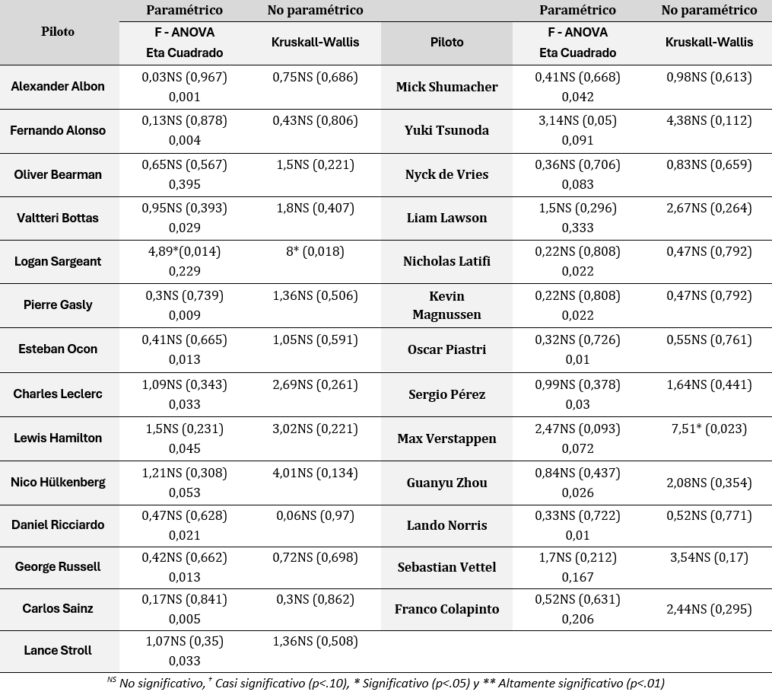
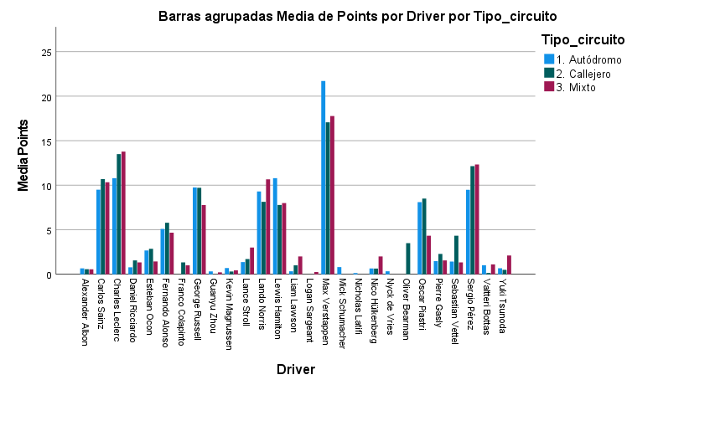
4. Resultados
4.4. Puntuación y factores asociados
Puntos según piloto y tipo de circuito

Slide 17
5. Discusión
Importancia del constructor Van Kesteren y Bergkamp (2022)
Entorno adecuado para evaluar el rendimiento Belgaid (2024)
Inversión de capital en la F1 Amo Lledó (2019)
Coherencia con la literatura existente

Slide 18
6. Conclusiones
Relación entre abandonos y piloto
Relación entre abandono y constructor
Cercana relación significativa entre el tipo de circuito y el abandono
No se han encontrado diferencias entre las puntuaciones de los equipos y de los pilotos según el tipo de circuito

